Slide 1



Đề tài : NGHIÊN CỨU VISION TRANSFORMER ỨNG DỤNG NHẬN DIỆN SẢN PHẨM TRONG THANH TOÁN Ở CỬA HÀNG TIỆN LỢI
Thành viên:
Nguyễn Hà Phước Hậu Nguyễn Ngọc Huy
Giảng viên hướng dẫn:
TS. Nguyễn Văn Dũ
2013025420130282

Slide 2
01
Bối cảnh và vấn đề
NỘI DUNG CHÍNH
02
Giới thiệu bài toán nhận diện sản phẩm
03
Xây dựng mô hình
04
Triển khai ứng dụng

Slide 3
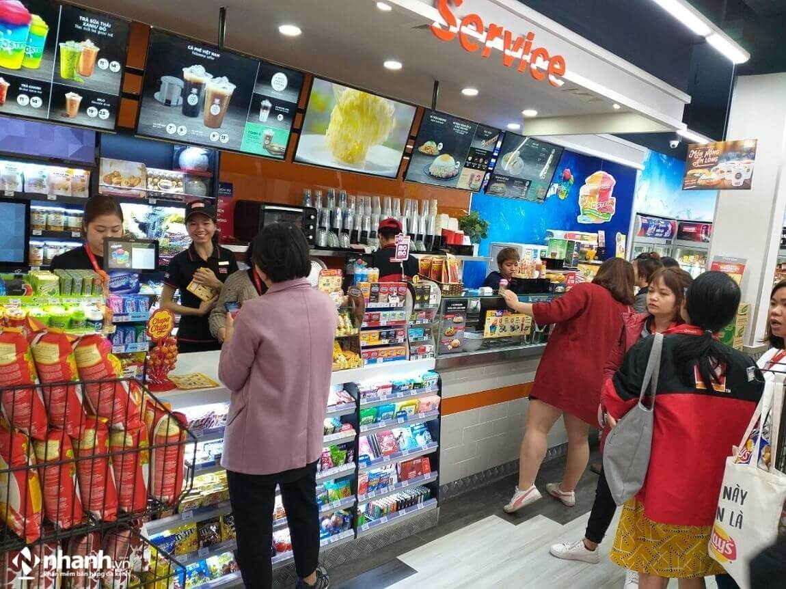
1. BỐI CẢNH

Slide 4

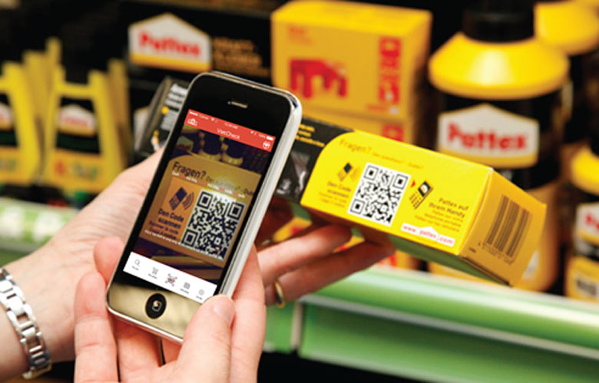

Tăng Trưởng Ngành Bán Lẻ
Kèm theo hạn chế của QR Code

Slide 5


Nhu cầu nhận diện sản phẩm bằng phương pháp khác
Nhận diện sản phẩm bằng hình ảnh

Slide 6

2. GIỚI THIỆU BÀI TOÁN NHẬN DẠNG SẢN PHẨM

Slide 7



Tổng quan về luồng hoạt động của hệ thống
Sản phẩm
Nhận diện sản phẩm
Thông tin sản phẩm

Slide 8


3. XÂY DỰNG MÔ HÌNH

Slide 9
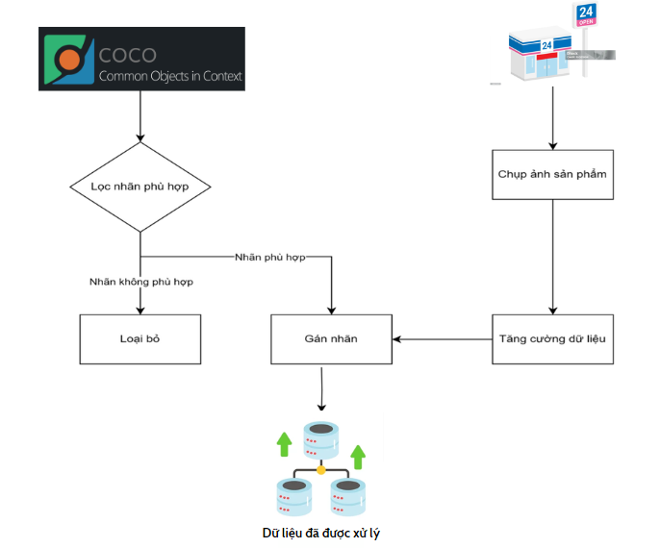
Dữ liệu

Slide 10
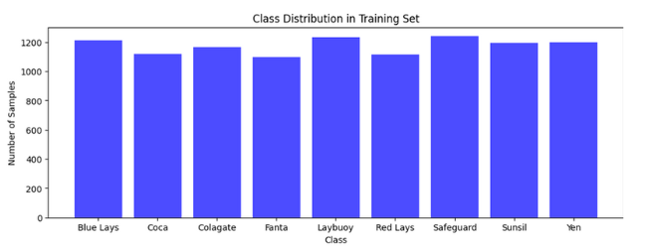
Dữ liệu huấn luyện
Số lượng tập dữ liệu: 10.583
Kích thước ảnh: 64x64

Slide 11
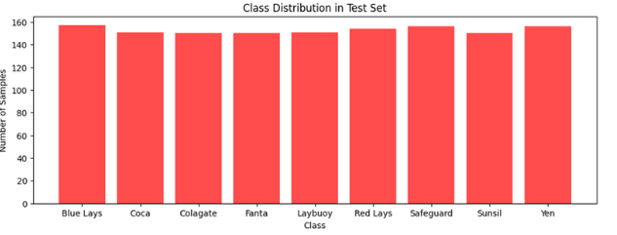
Dữ liệu kiểm tra
Số lượng tập dữ liệu: 1.375
Kích thước ảnh: 64x64

Slide 12
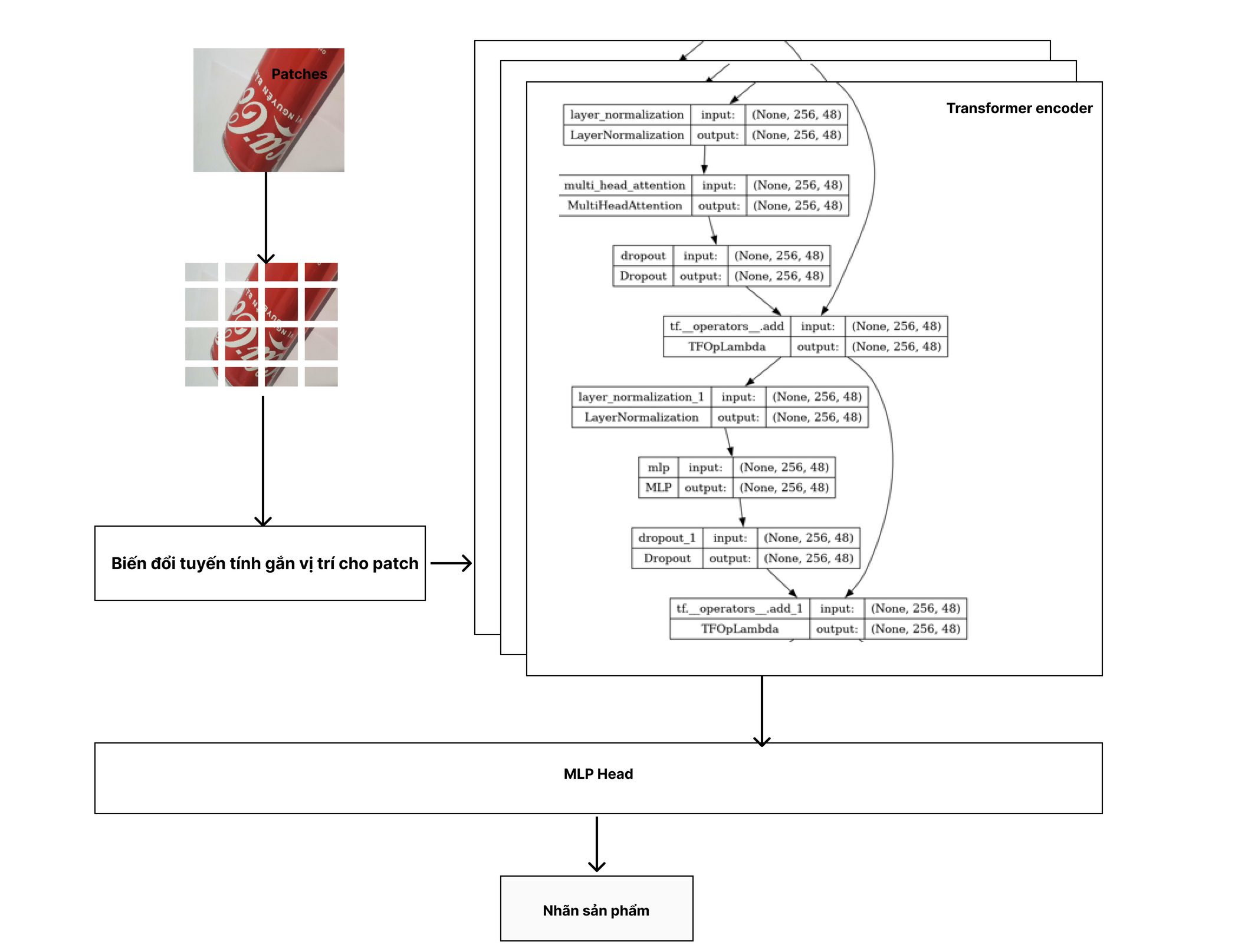
Kiến trúc mô hình

Slide 13
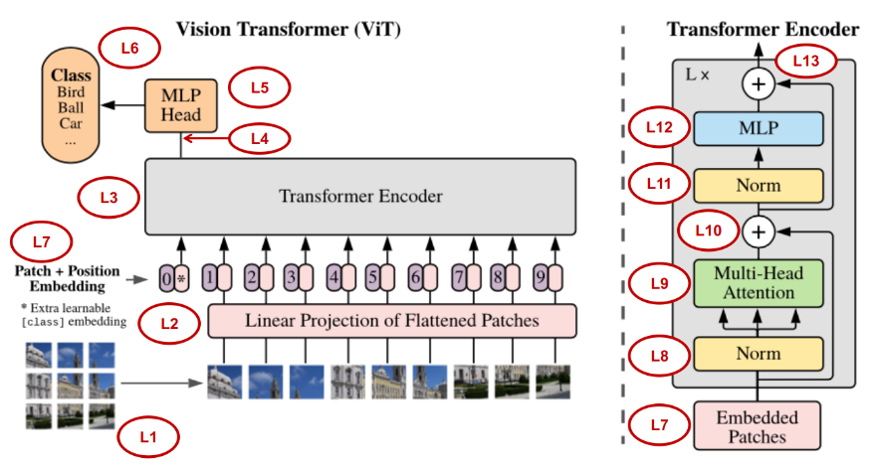
Chi tiết về Vision Transformer

Slide 14
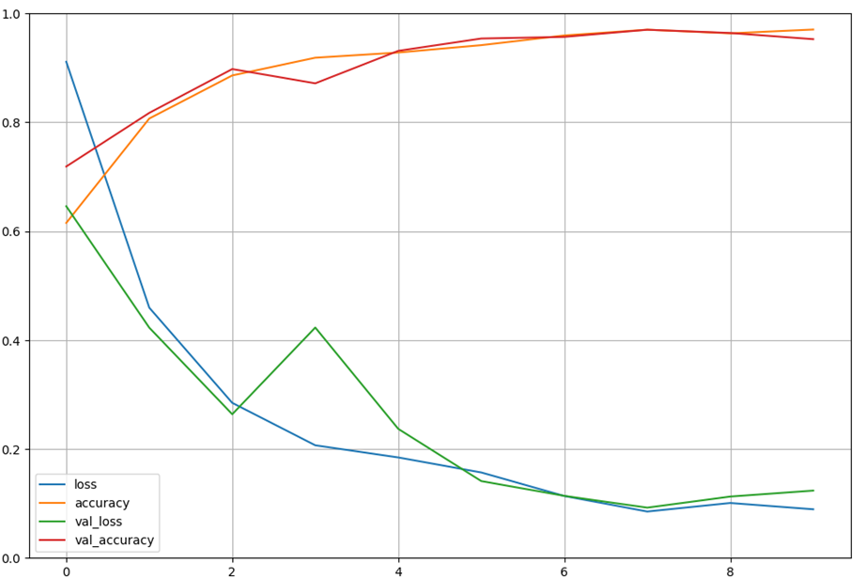
Kết quả huấn luyện

Slide 15
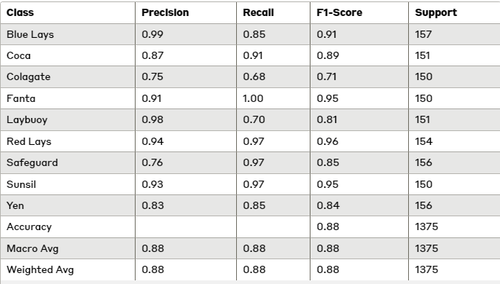
Kết quả đối với dữ liệu kiểm tra

Slide 16
4. Triển khai ứng dụng

Slide 17



Công nghệ sử dụng

Slide 18

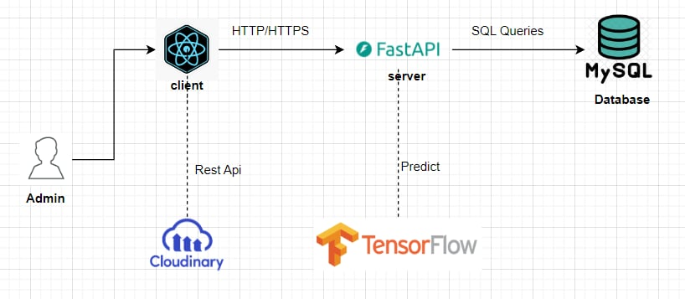
Tổng quan hệ thống

Slide 19
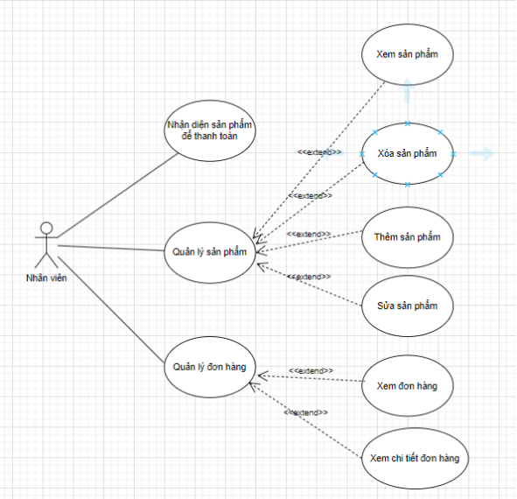
Lược đồ Use case

Slide 20


Quy trình thanh toán
2
nhận sản phẩm từ khách hàng
4
khách hàng
người dùng
1
Truy cập vào website
3
In hóa đơn cho khách hàng
tiến hành chụp hình ảnh cho hệ thống nhận diện
người dùng
khách hàng
người dùng
người dùng
Hệ thống

Slide 21

Demo

Slide 22
Kết quả đạt được
Phát triển thành công hệ thống nhận diện sản phẩm dựa trên Vision Transformer.
Tích hợp hệ thống thanh toán nhanh chóng và hiệu quả.
Xây dựng giao diện người dùng thân thiện, phù hợp với quy trình thanh toán trong cửa hàng tiện lợi.

Slide 23
Hướng phát triển
Nâng cao độ chính xác của mô hình nhận diện sản phẩm: Tối ưu hóa mô hình Vision Transformer và áp dụng các kỹ thuật tăng cường dữ liệu để cải thiện khả năng nhận diện trong các tình huống thực tế.
Tích hợp các tính năng quản lý cửa hàng: quản lý sản phẩm, quản lý đơn hàng...

Slide 24

Nhóm em xin chân thành cảm ơn !!

